Slide 1
La question de l’échelle
Emma GENDRE

Slide 2
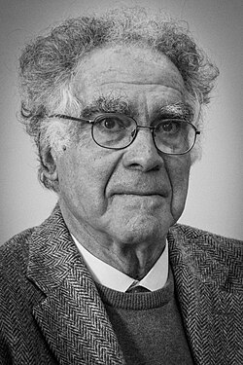
La microstoria
Giovanni Levi et Carlo Ginzburg
Italie, Années 1970
Giovanni Levi : « faire apparaître des problèmes pertinents et des questions dissimulées par une lecture des sources “par le haut” en changeant d’échelle de lecture des documents, des objets et des faits »
« lire les choses avec un microscope »
Carlo Ginzburg, mars 2013
Prosopographie

Slide 3

Un procès pour hérésie
1976: Le fromage et les vers. L’univers d’un meunier du XVIème siècle
Meunier (du nom de Menocchio) du Frioul survenu à la toute fin du XVIe siècle.
Contextes : Réforme protestante et le développement de l’imprimerie
Étude de cas sur ses conceptions religieuses : nuancer les études macro.
Q de la généralisation à partir d’un exemple précis

Slide 4

Faire l’histoire de l’ordinaire
1998
« biographie impossible » d’un sabotier inconnu de l’Orne vivant au XIXe siècle : Louis-François Pinagot.
=> « recom­po­ser un puzzle à partir d’éléments ini­tia­le­ment dis­per­sés ».
selon l’auteur, il n’y a que 1,5% de la popu­la­tion dont on peut connaî­tre la manière dont il per­ce­vait le monde, les sen­ti­ments et les émotions : ceux qui ont écrit sur eux-mêmes (jour­nal intime, cor­res­pon­dan­ces pri­vées) ou ceux qui ont été l’objet d’obser­va­tions
Histoire du sensible

Slide 5

L’histoire globale
Eus 1980-1990
Décentrer le regard de ses positions occidentalo-centrée
Phénomènes de mondialisation
Montrer que des phénomènes qu’on pensait uniquement nationaux, s’inscrivent dans des contextes internationaux, dans des évènements globaux.
=> Sortir du roman national

Slide 6
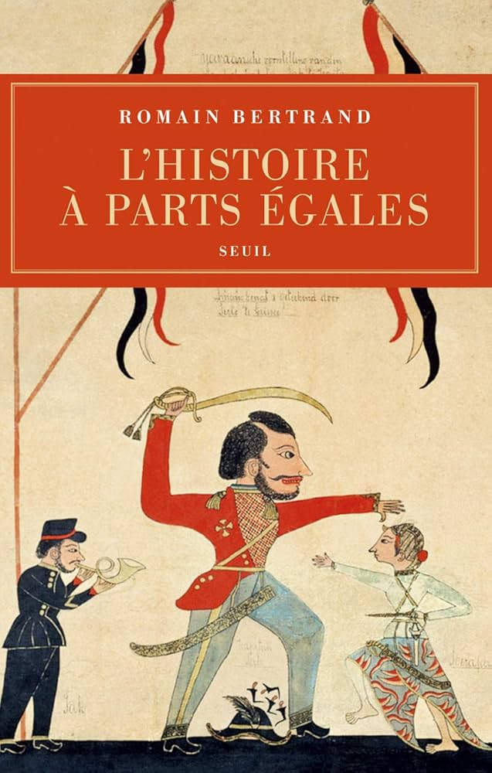
Histoire connectée
Sanjay SUBRAHMANYAM : l’historien comme un électricien
interactions entre l’Europe, l’Asie et l’Afrique à l’Europe moderne qui s’incarne dans des exemples précis
1596: une flottille hollandaise jette l'ancre au nord-ouest de l'île de Java
« histoire à parts égales »: traiter de façon symétrique les interactions entre deux sociétés culturellement éloignées

